Slide 1
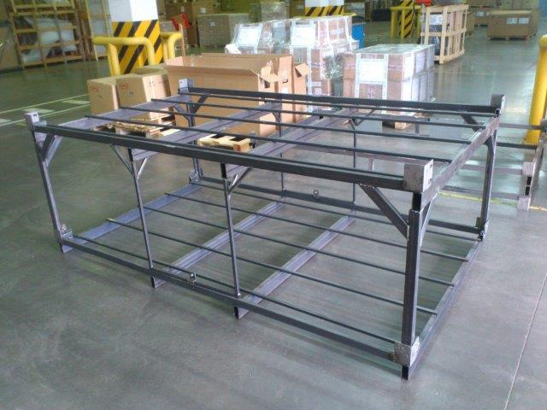
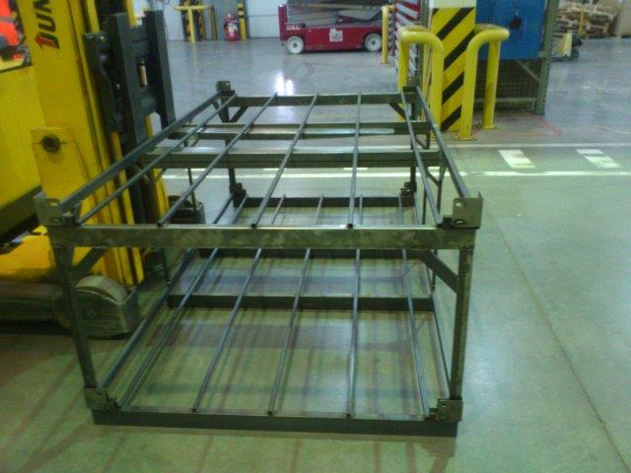
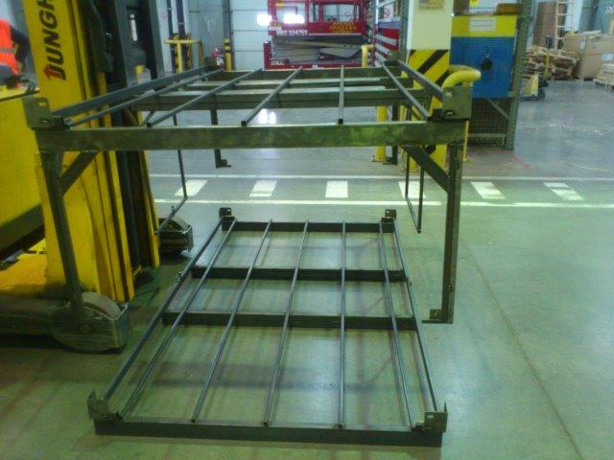
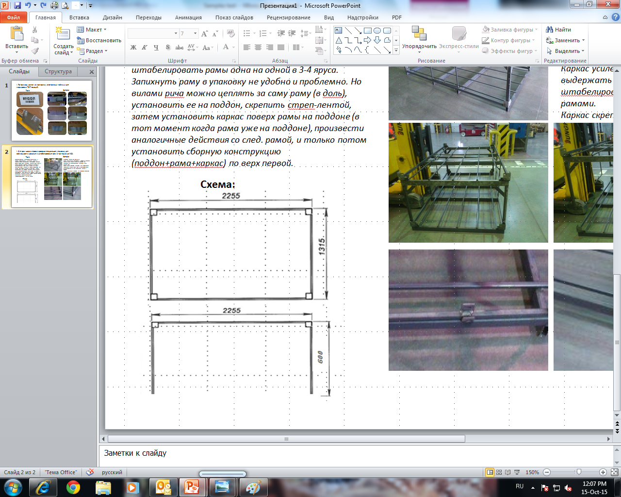
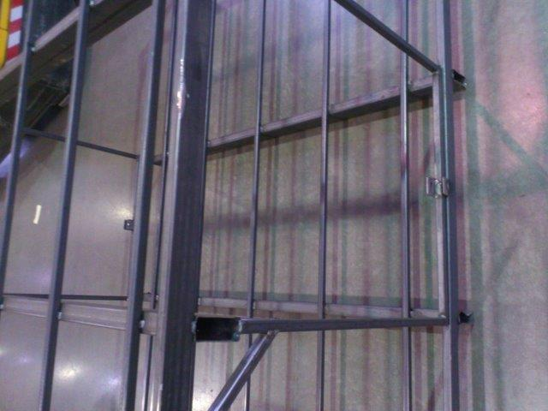
I. Для рам шасси спроектирована специальная упаковка, для возможности хранения и штабелирования рам в три яруса.
Задание:
Образец:
Модернизировать стандартный CKD паллет: к поддону смонтировать специальный каркас, не недолжно быть диагональных перегородок и стойки должны быть более сильными (нагрузка более 300 кг).
Задача получить упаковку, так что бы хранить и штабелировать рамы одна на одной в 3-4 яруса.
Запихнуть раму в упаковку не удобно и проблемно. Но вилами рича можно цеплять за саму раму (в доль), установить ее на поддон, скрепить стреп-лентой, затем установить каркас поверх рамы на поддоне (в тот момент когда рама уже на поддоне), произвести аналогичные действия со след. рамой, и только потом установить сборную конструкцию (поддон+рама+каркас) по верх первой.
Разборный паллет для рам шасси:
Каркас отцепляется от поддона, с помощью Ричтрака
Верхняя часть каркаса оснащена опорами, для установки по верх аналогичного паллета, и (или) паллета CKD
Каркас усилен опорными планками, для возможности выдержать нагрузку более 600 кг. (для возможности штабелирования на верх аналогичных паллет с рамами.
Каркас скрепляется к поддону по периметру болтами.

Slide 2
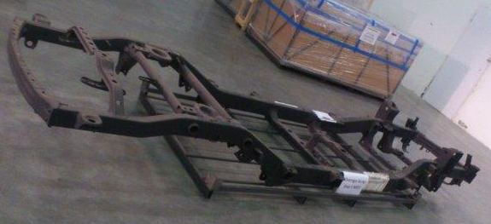
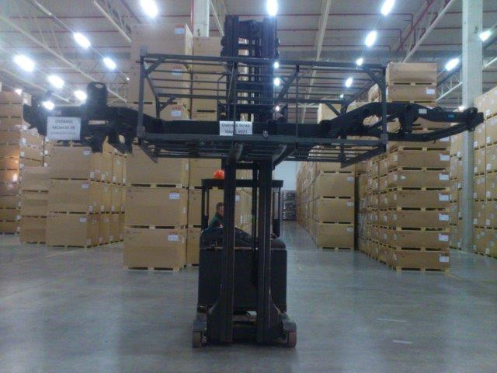
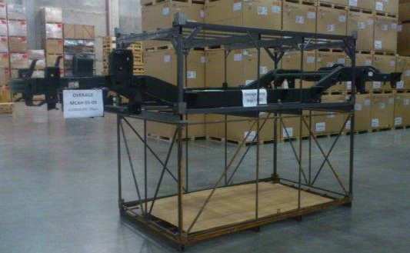
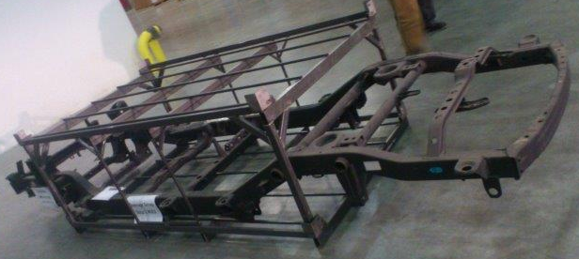
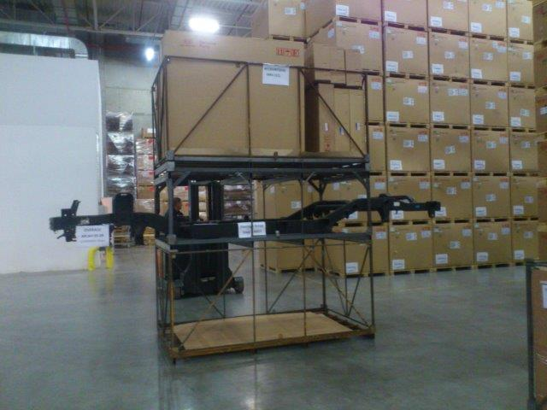
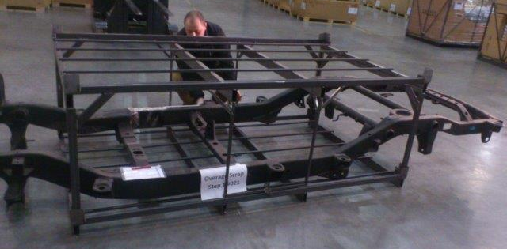
Тестирование образца:
1) Установить раму на поддон, скрепить стреп-лентой
4) Установить сборную конструкцию (поддон+рама+каркас) по верх первой. Для примера взяли обычный паллет CKD
2) установить каркас поверх рамы на поддоне (в тот момент когда рама уже на поддоне)
5) Верхняя часть каркаса оснащена опорами, для установки по верх аналогичного паллета, и (или) паллета CKD
3) Каркас скрепляется к поддону по периметру болтами

